Slide 1
Elektronik Ticaret
Yrd. Doç. Dr. Gültekin ALTUNTAŞ

Slide 2
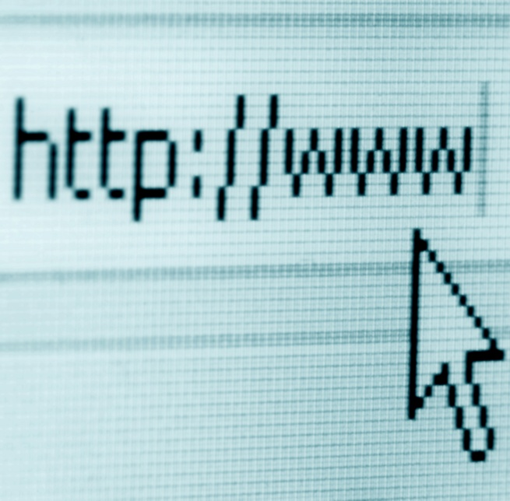
İçerik
1
Değer Zinciri ve E-Ticaret
2
E-Ticaret İş Modelleri
3
E-Ticaret Kategorileri
4
E-Ticaretin Avantaj ve Dezavantajları
5
Wireless ve Ses Tabanlı E-Ticaret
6
Amazon.com

Slide 3
Elektronik Ticaretin Temelleri
Değer
Tüketicilerin işletmenin kendilerine sunduğu faydaya karşılık olarak ödemeye razı oldukları bedeldir.
Değer Zinciri
Firmanın operasyonlarını stratejik öneme sahip operasyonlar olarak ayrıştırma ve bu operasyonların maliyet ve değer üzerindeki etkilerini anlama yöntemidir.
Değer Zinciri Analizi
İşletmenin faaliyetlerinin ve iş süreçlerinin analiz edilerek bunlar arasındaki uyumluluğun ve sinerjinin ortaya konulmasıdır.

Slide 4
Değer Zinciri Analizi
Değer zinciri analizi, işletmenin rekabetçi avantaj elde edebilmek için, her bir değer faaliyetini ve bu faaliyetler arasındaki ilişkileri açıklayarak daha düşük maliyetlere ulaşmasını ve farklılık yaratmasını sağlayan stratejik bir araçtır.
İşletmenin tedarikçileri, müşterileri ve endüstrideki diğer işletmelerle olan ilişkilerini açıklayarak rekabetçi durumunu görmesini sağlamaktadır.

Slide 5
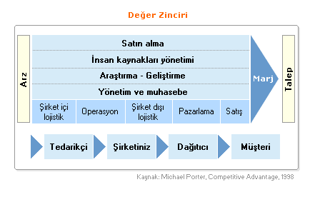
Değer Zinciri

Slide 6
Değer Zinciri
Her bir temel etkinlik için çeşitli girdiler elde etme
Rekabet edebilmek için teknolojik gelişmelerin takip etme
İnsan kaynakları yönetimi
İşletmenin altyapısını yönetme

Slide 7
Elektronik Ticaret İş Modelleri
Merchant (Ticaret)
Amazon.com
Brokerage (Brokerlik)
eBay
Advertising (Reklamcılık)
TV, AltaVista, Yahoo
Mixed (Karışık)
America On-line
Informediary (Bilgi Aracısı)
Netzero.com
Subscription (Üyelik)
The Wall Street Journal

Slide 8
E-Ticaret Tanımı
E-Ticaret, internet kullanımının artmasıyla ortaya çıkan, ticaretin elektronik ortamda yapılması kavramıdır.
Mal ve hizmetlerin üretim, tanıtım, satış, sigorta, dağıtım ve ödeme işlemlerinin bilgisayar ağları üzerinden yapılması esasına dayanmaktadır.

Slide 9
E-Ticaret Tanımı
Elektronik ticaret, ticari işlemlerden biri veya tamamının elektronik ortamda gerçekleştirilmesi yoluyla reklam ve pazar araştırması, sipariş ve ödeme, teslimat olmak üzere üç aşamadan oluşmaktadır.

Slide 10
E-Ticaretin Temel Kullanıcıları
Bankalar
Eğlence Sektörü
Hükümet
Sigorta
Pazarlama
Online Yayıncılık
Perakende
Eğitim
Seyahat Endüstrisi
Üniversiteler

Slide 11
İnternetin İş Amaçlı Kullanımı
Ürün ve hizmetlerin satın alımı ve satışı
Başkaları ile işbirliği
Kuruluşlar arası iletişim
Bilgi toplama
Rakipler hakkında bilgi toplama
Müşteri hizmetleri sağlanması
Yazılım güncelleme ve yamaları sağlanması
Satıcı desteği sağlanması
Yayıncılık ve bilginin yayılması

Slide 12
Online Satılan Popüler Ürünler ve Hizmetler
Uçak biletleri ve seyahat
Giyim ve ayakkabı
Bankacılık hizmetleri
Kitap ve müzik
Bilgisayar donanım, yazılım ve diğer elektronik ürünler
Çiçek ve hediyeler
Hisse senedi aracılık hizmetleri

Slide 13
E-Ticaret Kategorileri
Business-to-Consumer (B2C)
Business-to-Business (B2B)
Consumer-to-Consumer (C2C)
Consumer-to-Business (C2B)

Slide 14
Business-to-Consumer (B2C)
Ürünlerin müşteriyle doğrudan ilişki kurularak, perakende olarak satılması esasına dayanan e-ticaret şeklidir.
B2C, ürün ya da hizmetlerin internet üzerinden satın almanın rahat olması sebebiyle tüketiciler tarafından tercih edilmektedir.
İşletmeler ise B2C e-ticareti, yeni pazarlara ulaşmak, mallarının ve hizmetlerinin değerini arttırmak amacıyla kullanmaktadır.

Slide 15
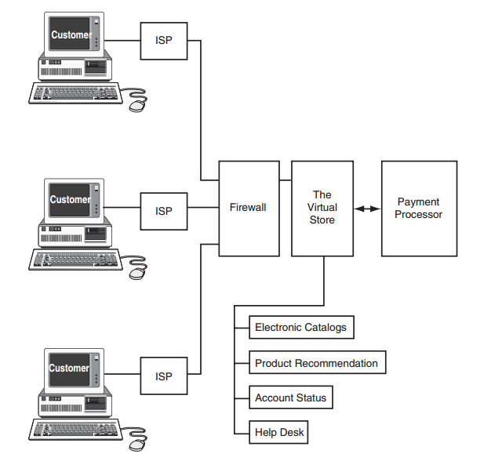
B2C

Slide 16
B2B
İşletmeler arasındaki mal, hizmet ve bilgi alışverişinin internet ortamında gerçekleştirilmesidir.
B2B faaliyetleri, ürünlerin son kullanıcıya ulaşmadan önceki satış ve transferlerini, tedarik zinciri faaliyetleri ve ortak girişimlerini, üretim sözleşmelerini, ürünlerin dağıtım ve pazarlanmasını, ürün ve hizmetlerin destek hizmetlerini kapsamaktadır.

Slide 17
B2B
E-ticaretin en hızlı büyüyen alanı bireysel satışlar değil, B2B alım/satımların otomasyonudur.
İş hacmi B2C’den çok yüksektir.

Slide 18
B2B

Slide 19
B2B’nin Avantajları
İşletme sabit maliyetlerini azaltarak verimliliğin artmasını sağlar.
Bürokrasiyi azaltır.
Araştırma geliştirme faaliyetlerinin artmasını sağlar.
Hizmet kalitesini artırır.
7 gün 24 saat iş yapabilme imkanı sağlar.
Global işbirliği yapma olanağı sayesinde, işletmelerin bölgesel ekonomik krizlerden en alt seviyede zarar görmesini sağlar.

Slide 20
B2B’nin Avantajları
İşletmelerinin, potansiyel müşterilere daha kolay ve daha kısa sürede ulaşabilmesini sağlar.
Sürdürülebilir global rekabet avantajı sağlar.
Yanlışların azaltılmasını sağlar.
Şirketler arasındaki işlerin, daha kolay, daha hızlı ve daha az maliyetle gerçekleştirilmesine imkan verir.
İletişim giderlerini azaltır.
Stoklama maliyetlerini azaltır.

Slide 21
Consumer-to-Consumer (C2C)
Bir tüketicinin istek ya da ihtiyacını, başka bir tüketiciden karşılamasıdır.
C2C modeli son yıllarda daha çok ikinci el ürünlerin ticareti ile ev ve araba alım satımları için yoğun olarak kullanılmaktadır.
E-Bay, gittigidiyor.com, sahibinden.com

Slide 22
C2C
Dünyada bu iş modeli, pazarlaması en zor ama girişimciye en yüksek kar bırakan iş modelidir.
Önemli bir kar modeli olarak giderek gelişen bir hacme sahiptir.

Slide 23
Consumer-to-Consumer (C2C)

Slide 24
C2C’nin Avantajları
Müşterilerin kendi arasında doğrudan ilişki kurmasını sağlamaktadır.
Kişilere mal ve hizmetlerini satmak için yeni bir iş yapma yöntemi yaratmaktadır.

Slide 25
Consumer-to-Business (C2B)
Tüketicilerin firmaya bir ürün veya hizmet teklifinde bulunduğu, firmaların ise o ürün veya hizmet için ödemede bulunduğu e-ticaret modelidir.
Bu model genellikle free-lance çalışanlar tarafından kullanılmaktadır.
En bilinen C2B modellerinden bir tanesi: freelancer.com

Slide 26
C2B
Bu e-ticaret modelinde, aynı ürün talebinde bulunan tüketiciler fiyat avantajı sağlamak maksadıyla bir araya gelerek ortak sipariş verirler.
Bireylerin büyük firmalara satış yaptıkları durumlar C2B kapsamındadır.
Örneğin, kişi kendine ait web sitesinde ‘amazon.com’un reklamını yapıp bu siteye tıklanmasını sağlayarak kazanç elde edebilir.

Slide 27
C2B

Slide 28
Örgütler ve Devlet
Kar amacı gütmeyen, siyasi ve sosyal örgütler de bağış ve politik forumlar gibi çeşitli etkinlikler için e-ticaret uygulamaları kullanmaktadırlar.
Bu örgütler maliyet azaltmak ve hız artırmak amacıyla satın alma ve müşteri hizmetleri için e-ticaret kullanırlar.

Slide 29
Örgütsel (Intrabusiness) E-Ticaret
Örgütsel veya intrabusiness e-ticaret, organizasyon içinde yer alan e-ticaret ile ilgili tüm faaliyetleri içerir.
Bu faaliyetler bir kuruluşun çalışanları arasında mal hizmet veya bilgi değişimini içerebilir.

Slide 30
E-Ticaret’in Avantajları
7 / 24 dünya çapında iş yapabilmek
Potansiyel müşteriler hakkında ek bilgi kazanmak
Daha iyi müşteri katılımı
Daha iyi müşteri hizmetleri
Tedarikçiler ile daha iyi ilişkiler
Finansal topluluklar ile daha iyi ilişkiler
Artan esneklik ve alışveriş kolaylığı
Müşteri sayısının artışı
Envanter gerekliliği olmadığından, sermaye ve yatırım getirisi artışı
Kişiselleştirilmiş hizmet
Ürün ve hizmet özelleştirme

Slide 31
E-Ticaret’in Dezavantajları
Olası kapasite ve bant genişliği sorunları
Güvenlik sorunları
Erişilebilirlik (herkes internet kullan(a)mıyor olabilir.)
Kabul (herkes bu teknolojiyi kabul etmeyebilir.)
İş stratejisi ve hedeflerinin anlayış eksikliği

Slide 32
B2C / E-Ticaret Yaşam Döngüsü

Slide 33
B2C / E-Ticaret Yaşam Döngüsü
Bilgi Paylaşımı
İşletme web sitesi
Çevrimiçi kataloglar
E-posta
Çevrimiçi reklam
Çoklu konferans
Bülten sistemleri
Mesaj panosu sistemleri
Haber grupları ve tartışma grupları

Slide 34
B2C / E-Ticaret Yaşam Döngüsü
Sipariş
Elektronik form, e-mail...
Ödeme
Kredi kartları, elektronik çekler, dijital nakitler...
Sipariş İşleme
Hizmet ve Destek
E-posta onay, periyodik gelişmeler, online anketler, yardım masası, garantili güvenli işlemler, garantili çevrimiçi açık arttırmalar...

Slide 35
B2B / E-Ticaretin Temel Modelleri
Satıcı kontrollü pazar
Alıcı kontrollü pazar
Üçüncü parti değişim pazarı

Slide 36
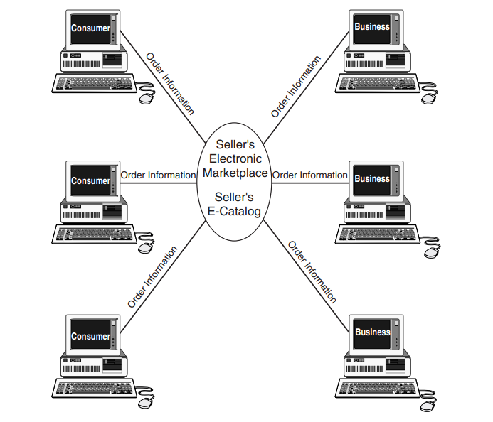
Satıcı Kontrollü Pazar

Slide 37
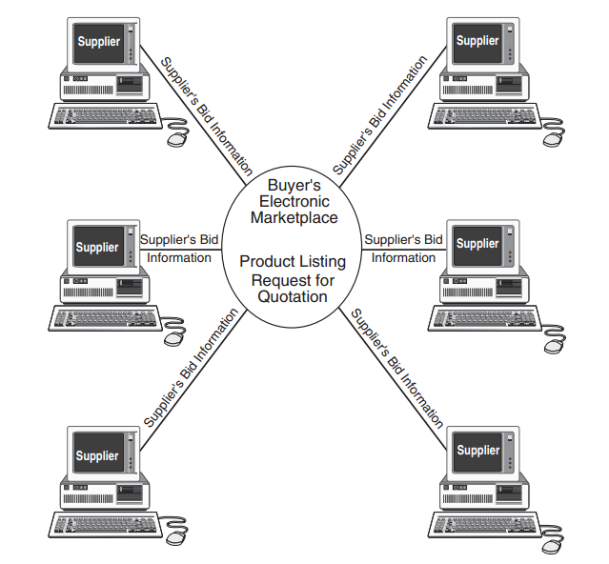
Alıcı Kontrollü Pazar

Slide 38
Üçüncü Parti Değişim Pazarı
Üçüncü parti kontrollü pazar modeli satıcı veya alıcılar tarafından değil, üçüncü bir parti tarafından kontrol edilir.
Pazar eşleşen alıcı ve satıcı tarafından oluşturulan ücretlerden gelir üretir.
Bu pazarlar genellikle ya dikey ya da yatay piyasada aktif olarak bulunmaktadır.
Bir dikey pazar, belirli bir endüstri veya piyasa üzerinde yoğunlaşmaktadır.

Slide 39
Wireless ve Ses Tabanlı E-Ticaret
Kablosuz teknoloji, mobilite (hareketlilik) özelliğinin yanı sıra kişiselleştirme, yerelleştirme ve doğrudan bağlantılar için getirdiği yeteneklerle Web’i geliştirmektedir.
Kablosuz Web’de erişimin coğrafik alandan ve zamandan bağımsız olması B2C ticaretler ve girişim merkezli uygulamalar için yeni fırsatlar yaratmaktadır.

Slide 40
XML
XML, veriyi anlam katmak için kullanılır ve web üzerinde görüntülenebilir dosya oluşturmayı sağlayan HTML (Hyper Text Markup Language) gibi bir yazılım dilidir.
XML, veriyi herhangi bir programlama dilinden veya platformdan bağımsız olarak tanımlayan bir dildir ve günümüzde var olan veya ileride tasarlanabilecek cihazlar için uygulamalar geliştirmede kullanılır.

Slide 41
Veri Uyumunun Sağlanması
Web içeriğinin kablosuz cihazlara dağıtılmasında üç temel yaklaşım vardır:
HTML’in otomatik dönüşümü
Ayrık içerik geliştirimi
XML temelli dönüşüm

Slide 42
Otomatik Dönüşüm
HTML’i, grafikleri ve HTML çerçevelerini göz ardı ederek değişik kablosuz biçimlere dönüştürür.
Yüksek çözünürlüğe sahip grafikler çıkarıldığı halde geriye kalan içerik hala kablosuz cihazların küçük ekran ve düşük bant genişliği gereksinimleri için uygun değildir.

Slide 43
Otomatik Dönüşüm
HTML tagleri, browserın içeriği yorumlayabilmesi için birtakım ipuçları sağlar. Ancak gerekli olan içeriği belirlemek için gereken kritik bilgiyi sağlamaz.
HTML’in otomatik dönüşümü ile ilgili başka bir problem de verilerin birbirine karışmasıdır.

Slide 44
Ayrı İçerik Geliştirimi
Cep telefonu, WAP telefon, PDA ve avuç içi bilgisayarlar gibi her kategoriden cihazlar için ayrı içerik geliştirilmektedir.
İçerik her değiştiğinde, bu içeriğin sunumları da değiştirilmelidir.

Slide 45
XML Dönüşümleri
XML, veriyi taşımak amacıyla tasarlanmıştır ve XML dokümanları verinin içeriğiyle ilgilenmektedir.
Bu sayede verilerin içerik, yapı ve sunum kısımları ayrı modüller halinde farklı XML dokümanlarında tutulmaktadır.
Bu durum kablosuz kullanıcılara cihazlarına uygun olarak veriyi görüntüleme olanağı verir.

Slide 46
XML ve HTML
XML, HTML ile pek çok açıdan benzerlik gösteren bir biçimlendirme dilidir.
XML, verinin tanımlanması ve tarif edilmesi için kullanılır.
HTML’deki yapının aksine XML’de kullanılacak olan tag’ler önceden tanımlı değildir. Yani bir XML dokümanının yapısı tamamıyla kullanıcı tarafından oluşturulur.

Slide 47
XML ve HTML
XML ve HTML arasındaki en belirgin fark, XML’in verinin kendisi ile ilgilenmesi, HTML’in ise verinin sunumuyla ilgilenmesidir.
HTML dokümanları veriye ilişkin şekillendirme bilgilerini içerirken, XML dokümanları ise verinin tanım bilgilerini içermektedir.

Slide 48
XML ve HTML
XML’in tasarım amaçlarından biri de verinin taşınmasıdır.
HTML sabit bir dil iken, XML genişleyebilen ve geliştirilebilen bir dil olma özelliğine sahiptir.
XML'in sağladığı esneklik, özellikle e-ticaret uygulamaları ve gelişmiş web projeleri için gittikçe daha önemli hale gelmektedir.

Slide 49
Basit XML Kuralları
XML tagleri, <> ile başlayıp biter.
XML tagleri aynı isimle başlayıp aynı isimle sonlandırılmalı ve veri elemanını sonlandırmak için / işareti kullanılır.
<company-name> XML elemanı </company-name>
Bir tag içerisinde herhangi bir isim kullanılabilir.
Tag’ler hiyerarşiler görünümünde birbiri içinde yazılabilir.

Slide 50
Amazon.com
Amazon.com, ilk kurulmuş en büyük internet alışveriş sitesidir. Adını Amazon Nehri'nden alır.
Jeff Bezos tarafından 1994 yılında Amerika'nın Seattle şehrinde kurulan Amazon.com, işe önce kitap satarak başlayan bir elektronik ticaret öncüsüdür.

Slide 51
Amazon.com
Bugün Amazon'da, DVD, müzik CD’si, bilgisayar yazılımı, bilgisayar oyunu, elektronik eşya, aksesuar, mobilya gibi farkı türden mallar satılmaktadır.
Jeff Bezos sanal alışveriş şirketinin isminin alfabetik sırada önde çıkması için "A" harfiyle başlamasını tercih etmiştir.

Slide 52
Amazon.com
Amazon.com üzerinden satın alınmış olan ürünün, kullanıcı tarafından tekrar Amazon.com üzerinde satışı mümkündür.
Amazon.com, Alexa.com, a9.com, 43things.com, Audible.com ve IMDb gibi büyük İnternet şirketlerinin de sahibidir.

Slide 53
Teşekkürler…

